Slide 1

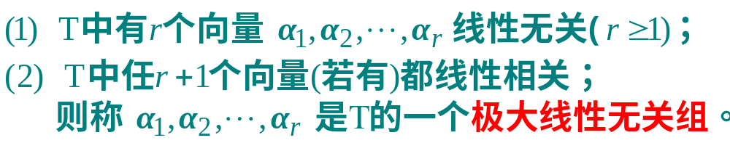
§4.3 向量组的秩和极大无关组
问题
（1）一个向量组（含有限多个向量，或无限多
个向量）线性无关的向量最多有几个？
（2）如何找出这一组线性无关向量组？
（3）其余向量与这一组向量有何关系？
一、向量组的秩和极大无关组
定义4.9
若向量组T（均同维）满足：
简称为极大无关组，称r为向量组的秩。

Slide 2
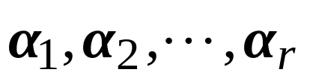

几点说明
(1) 向量组T的秩是唯一的；
(2) 规定,当T只含零向量时,T秩＝0；
(3) 若T秩= r,则T中任意 r个线性无关向量都组
成 T的一个极大无关组;T 的极大无关组可能不止
一个；
(4) 设T有有限个向量 ，且T秩＝r,则
T本身就是T的唯一的一个极大无关组;
(5) T秩r 向量维数n.

Slide 3
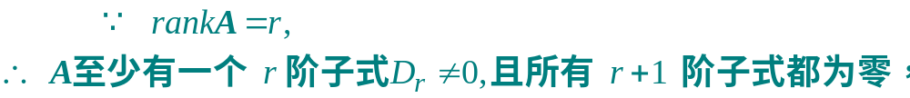
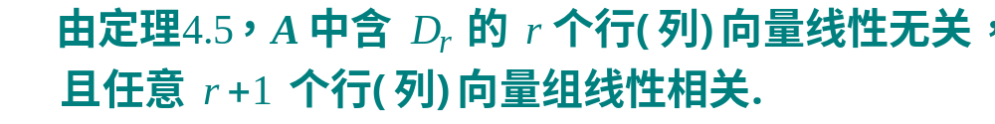
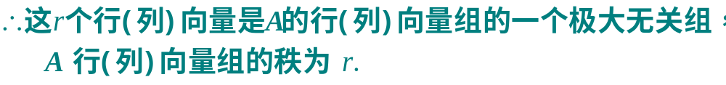
定理4.6
(矩阵的行(列)向量组的秩判定方法)
(1) A 的行 (列) 向量组的秩为 r；
当 A 的某个 r 阶子式 D_{r} 不为零时,含 D_{r} 的 r 个行(列)向量组是 A 的行(列)向量组的一个极大无关组.
证明
说明：计算向量组的秩可以转化为求矩阵的秩.

Slide 4
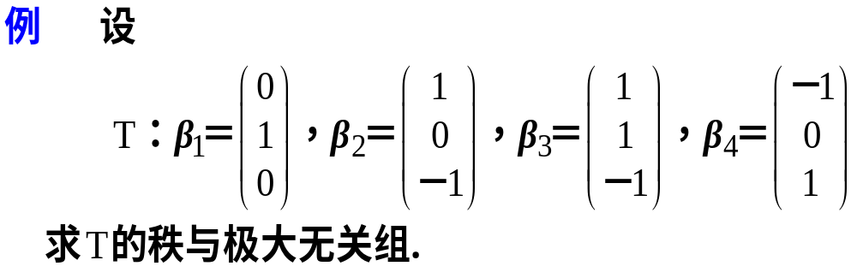
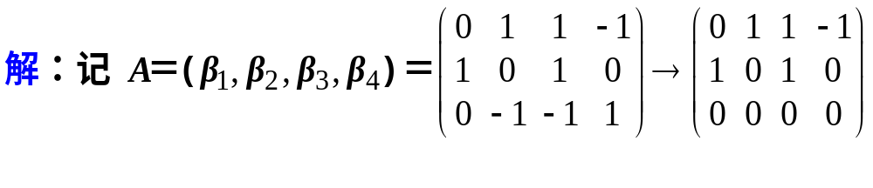
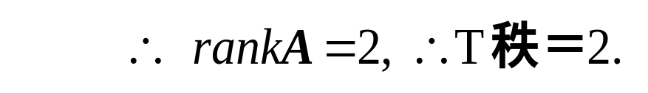
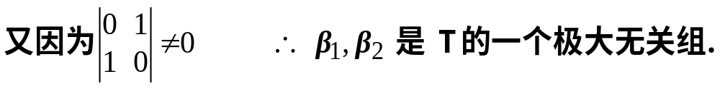
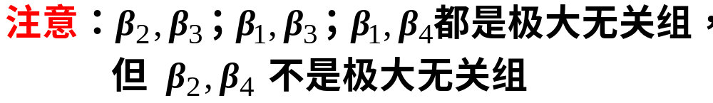

Slide 5
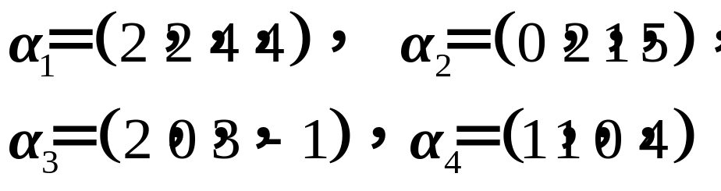
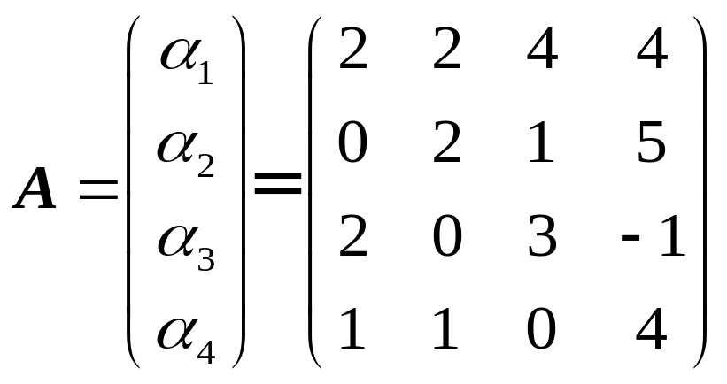
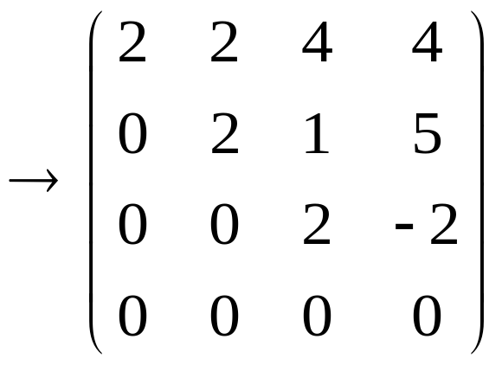
再如
求向量组
的秩和极大无关组.
解
记
所以rankA＝3，所以此向量组的秩为3.
注：此时要求极大无关组比较复杂.

Slide 6
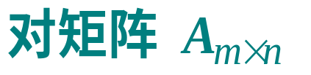
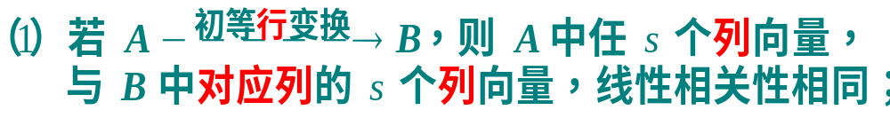
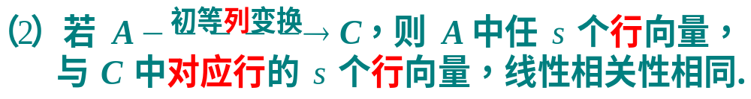
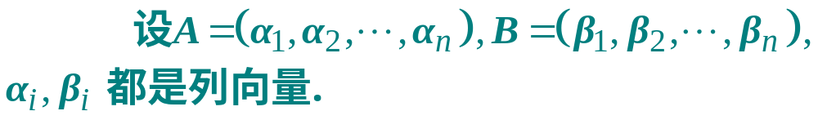
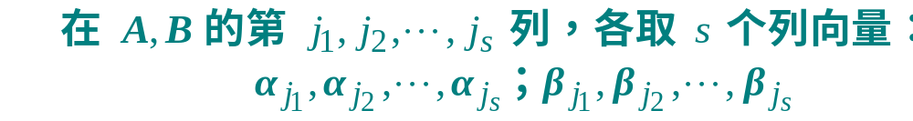
常用方法
定理4.7 (利用初等变换求向量组的秩与极大无关组)
证明

Slide 7
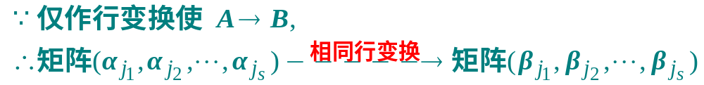
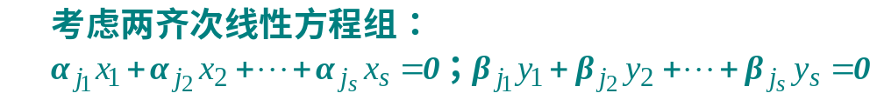
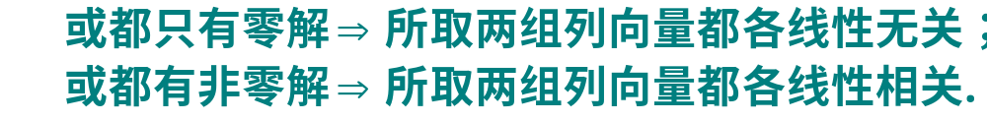
因为
所以两齐次线性方程组有同解。
证毕

Slide 8
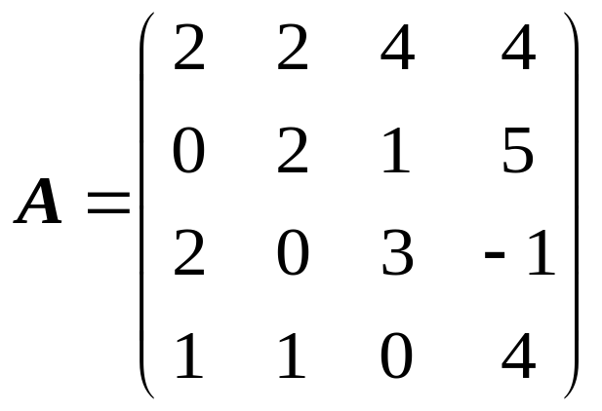
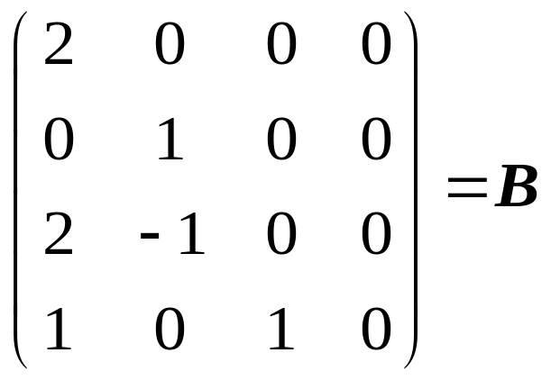
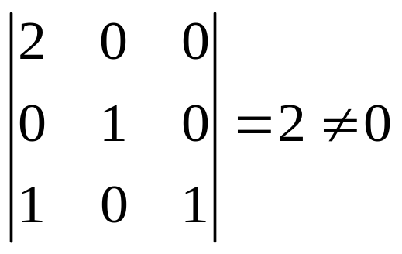
求向量组
的秩和极大无关组.
解
记
初等列变换
所以rankA＝rankB=3，所以此向量组的秩为3.
又因为B中 ,所以B的第1,2,4行线性
无关,所以A中相应的第1,2,4行向量线性无关.

Slide 9
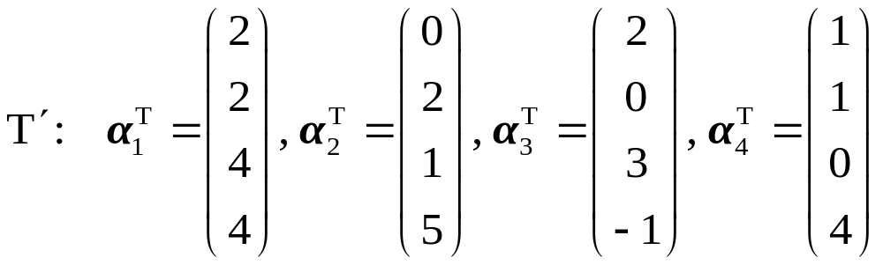

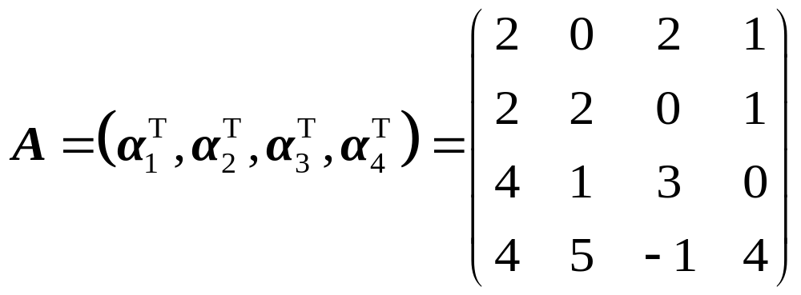
解法二
(对行向量组，可以先都转置为列向量，排成
矩阵后，用行变换化为行最简型)
设
显然 ，且极大无关组互为转置向量

Slide 10
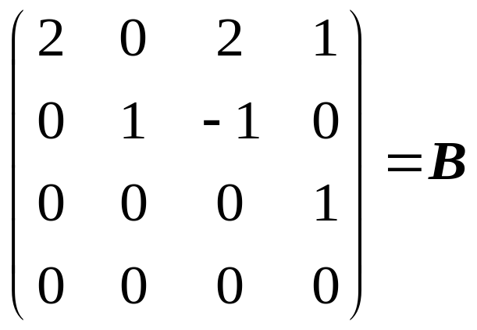
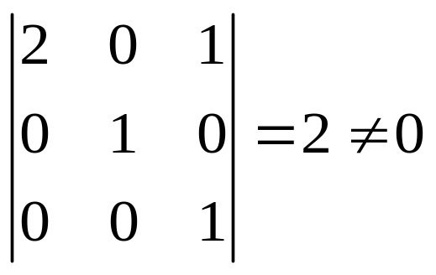
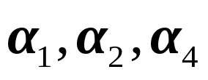
初等行变换
所以
又因为B中 ,所以B的第1,2,4列线性
无关,所以A中相应的第1,2,4列向量线性无关.
所以向量 是向量组T的一个极大无关组.

Slide 11
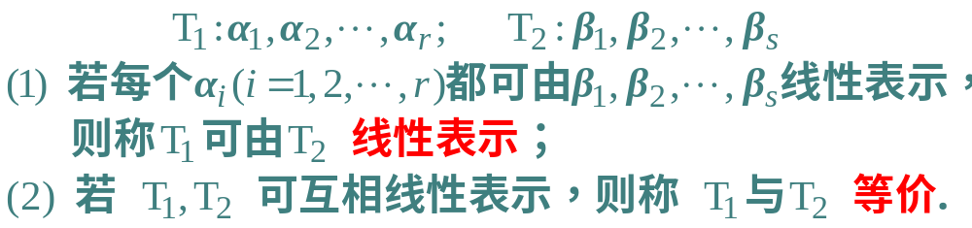
二、等价向量组及秩的关系
定义4.10 （两个向量组等价的概念）
设有两个 n 维向量组
等价三公理：
（1）反身性：向量组T₁与其自身T₁等价；
（2）对称性：若T₁与T₂等价，则T₂与T₁等价；
（3）传递性：若T₁与T₂等价,且T₂与T₃等价,则T₁与
T₃等价.

Slide 12
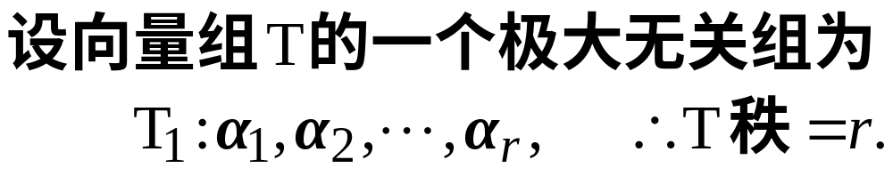
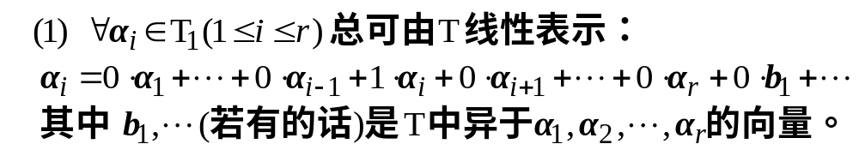
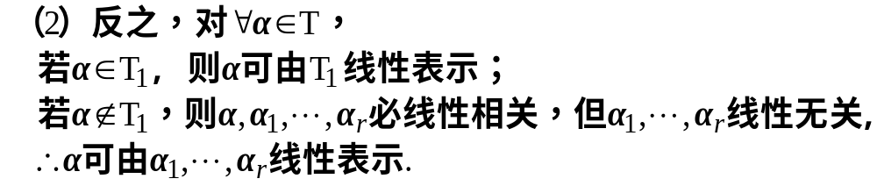
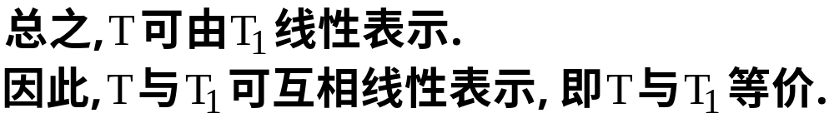
问题：向量组与其什么样的子组等价？
定理4.8： 向量组与它的任一个极大无关组等价。
证明
证毕

Slide 13
推论 向量组的任意两个极大无关组等价；
即 向量组的任意两个极大无关组可以互相线性表示.
证 设T₁，T₂都是T的极大无关组，由定理4.8及等价向量组的传递性有
T₁≅T，T≅T₂ ⇒ T₁≅ T₂
向量组的极大无关组，及互相等价定理，意义在于
一旦T的极大无关组T₁得到,T的每一个向量都可
以由此极大无关组T₁线性表示,且表示式唯一,从而得
到T的一种结构。
(2) T的不同极大无关组,对应T的不同结构,但彼此等
价。因此,可以互相转化,即互相表示。
(3) 这些结论，是后面“向量空间”的基础。

Slide 14
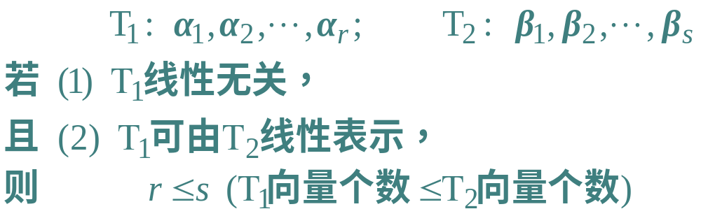
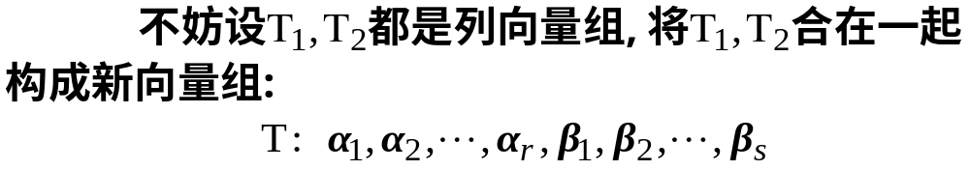
上面讨论的是一个向量组与其子组的关系。
下面讨论两个向量组之间的关系。
定理4.9：对两个n维向量组
（比较向量个数的多少）
证明

Slide 15
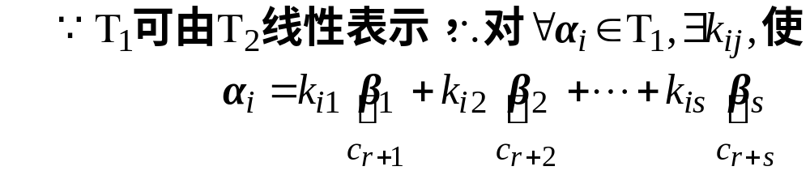
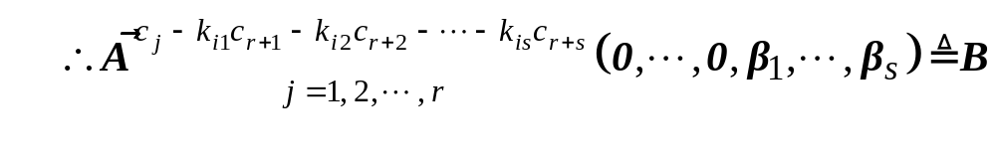
证毕

Slide 16
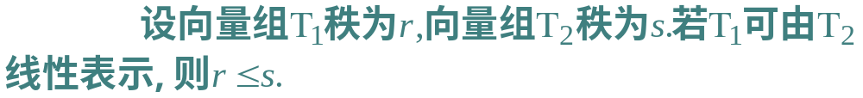
定理4.9 说明
(1) r个线性无关向量,若可用另一组向量线性表示，
则后一组向量的个数不少于r ;
(2) 一组线性无关的向量,不可能用另一组个数更少的
向量线性表示。
特别在三维向量空间中:
(1)两个线性无关的向量，不能用同一个向量线性表示；
(2)三个线性无关的向量，不能用两个或一个向量线性
表示。
推论1

Slide 17
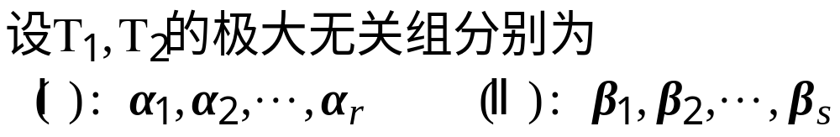
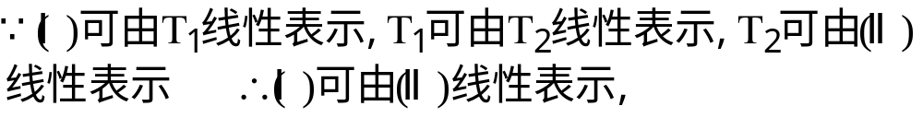
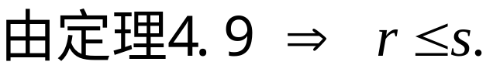
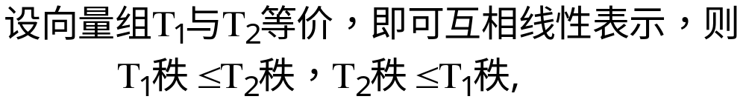
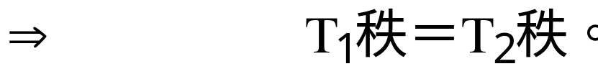
证明
推论2 等价向量组的秩相等.
证明
注: (判断对错)
若两个n维向量组T₁与T₂秩相等,则T₁与T₂等价.
……………………....…(×)

Slide 18
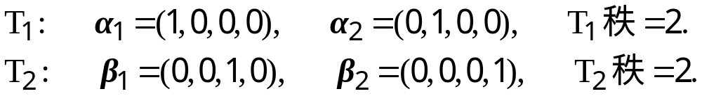
例
注意与“两矩阵等价它们秩相同”的区别.
（1）两个等价向量组的秩必定相等，
但秩相等的两个向量组未必等价。
（2）Am×n 与 Bm×n 等价的充分必要条件是
rankA = rankB
推论3 (例4.9)重要命题！

Slide 19
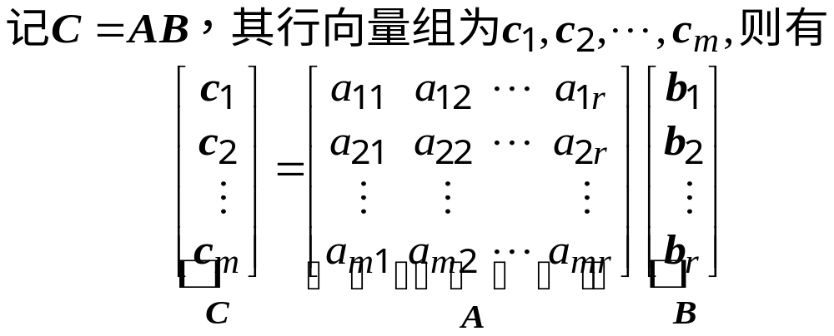
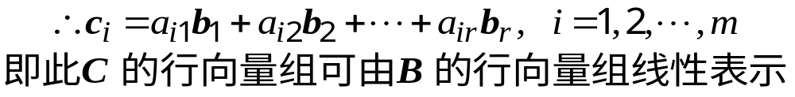
证明

Slide 20
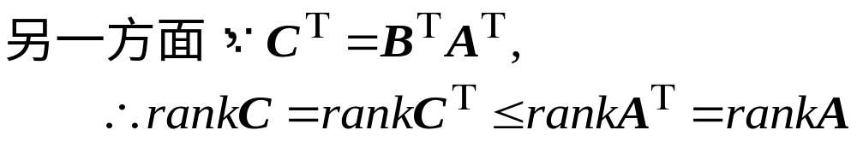
证毕

